Slide 1



أسس ومهارات الإقناع
MKT124
محاضرة 9
الإعلان وطرق الإقناع
إعداد:
د. دعاء راضي
www.midocean.ae

Slide 2


محاضرة
مقدمة
09
موضوعات المحاضرة:
  الإعلان
    مفهوم وخصائص الإعلان
    العلاقة بين الإعلان والعلوم الأخرى
    أهداف الإعلان
    الأسس التي تقوم عليها الرسالة الإعلانية
  استراتيجيات الإقناع في الحملات التسويقية
    الإقناع مفتاح رئيسي لعملية التسويق
    ثلاث استراتيجيات أساسية للإقناع في الحملات التسويقية
    عناصر تطوير حملة التسويق الإقناعية
الإعلان وطرق الإقناع
www.midocean.ae

Slide 3
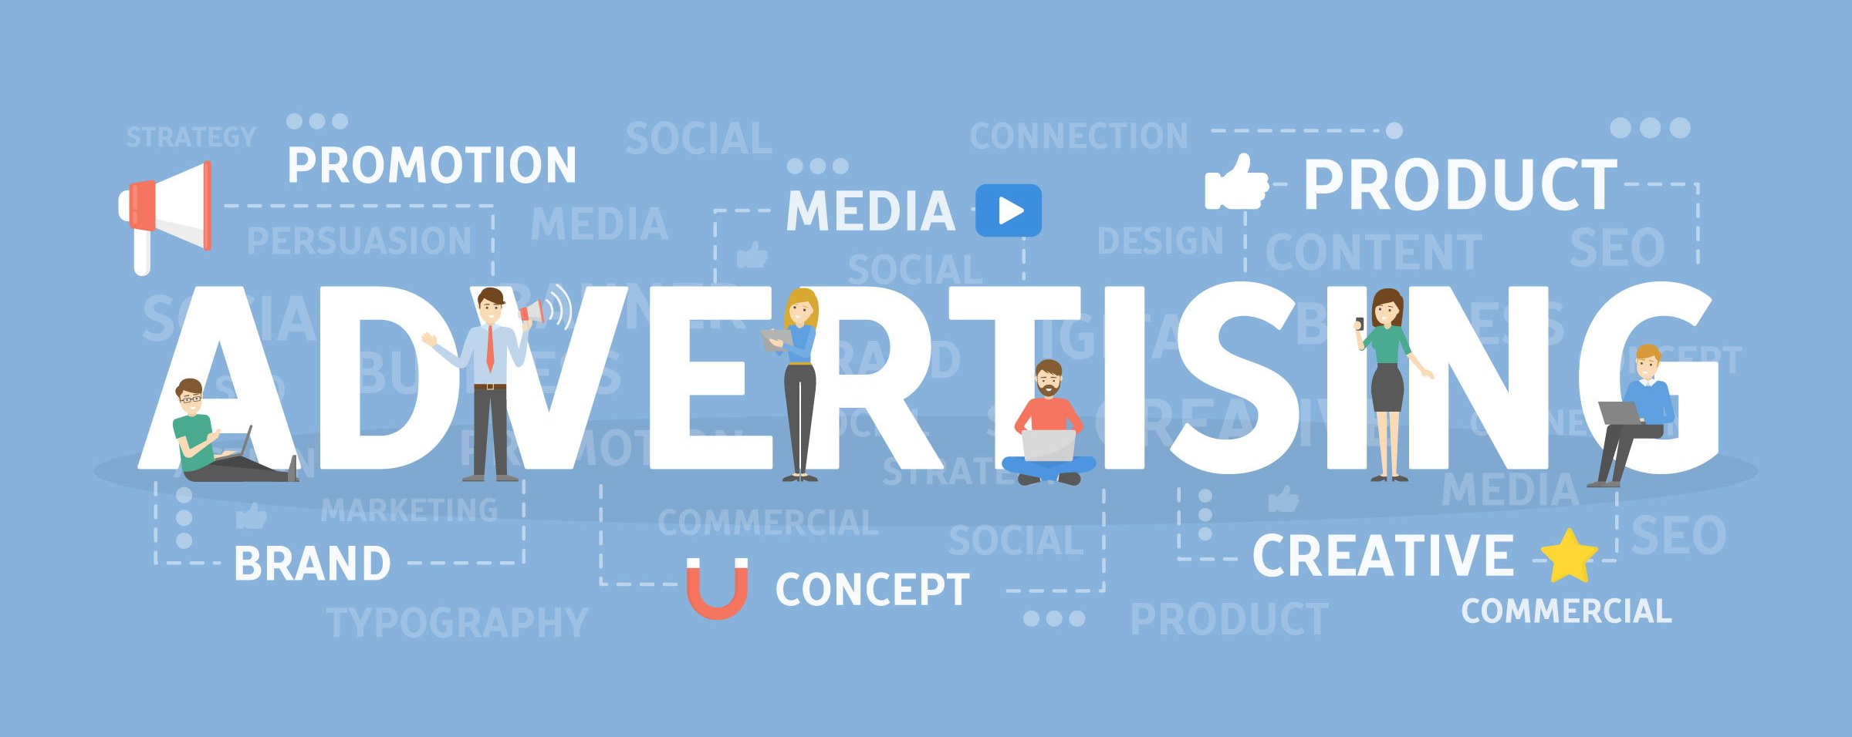
محاضرة
09
الإعلان
www.midocean.ae

Slide 4
محاضرة
09
الإعلان
الإعلانAdvertising
"الإعلان Advertisement الجيد والمبدع والبيع الشخصي سوف يتغلب على مقاومة وإقناع المستهلكين بالشراء"
"المستهلك هو المالك"… اكتشف حاجة ثم قام بملئها " .
تفترض الشركات ذات التوجه البيعي أن الزبائن سوف يقاومون المنتجات غير الضرورية لهم، لهذا فإن مهمة الإعلان تكمن في إقناع الزبائن بشراء تلك المنتجات.
www.midocean.ae

Slide 5
محاضرة
09
الإعلان
الإعلانAdvertising
الإعلان بالمعنى اللغوي هو الإظهار والإشهار، والجهر بشيء ما
أو أي طريقة من طرق الجهر والإظهار والإشهار المتعارف عليها في أي مجتمع من المجتمعات.
www.midocean.ae

Slide 6
محاضرة
09
الإعلان
الإعلانAdvertising
عرف بأنه وسيلة اتصال جماهيرية تستخدم من قبل منظم يدفع أجراً لقاء إيصال رسالته من خلال هذه الوسيلة بهدف إخبار وإقناع المستفيدين بالمنتج أو الخدمة أو الفكرة فهو يستخدم لتغيير إدراك المشتري ومعرفته وموقفه.
هو أي شكل مدفوع وغير شخصي يستهدف إبراز وترويج الأفكار والسلع والخدمات بواسطة شخص محدد ومعروف.
www.midocean.ae

Slide 7
محاضرة
09
الإعلان
الإعلانAdvertising
تعرفه الدكتورة هناء عبد الحليم بأنه نشاط اتصالي غير شخصي مدفوع الأجر تقوم به جهة معلومة موجهة إلى جمهور كبير بهدف جذب انتباهه وإثارته وإقناعه وحثه على اقتناء السلع، أو الخدمات، أو القبول الطيب للمنشآت، أو الأشخاص، أو الأفكار المعلن عنها .
ويعرفه الدكتور أشرف جلال " بأنه نشاط اتصالي مدفوع الأجر يقوم به معلن معروف من أجل الإعلام والترويج لسلعة، أو خدمة، أو فكرة، أو منظمة، أو شخص؛ وذلك لتوصيل معلومات أو انطباعات محددة تساعد المستهلك أو المتلقي على اتخاذ قرارات الشراء وذلك باستخدام كافة المداخل والأوتار العقلانية والعاطفية".
www.midocean.ae

Slide 8
محاضرة
09
الإعلان
خصائص الإعلان
1- أداة توضيحية للعامة : يعتبر الإعلان من أكثر أدوات الاتصال جماهيرية "أوسع انتشاراً" فطبيعة الإعلان تمنح نوعاً من الشرعية للمنتج ، وبذلك يفهم دوافع المشترين عند العامة .
2- التتابعية : هذه التتابعية تسمح للبائع أن يكرر رسالته عدة مرات ، كما تسمح للمشتري استقبال ومقارنة الرسائل الأخرى من المنافسين ، فالإعلان ذو التكرارية الكبيرة من قبل البائع يعطي انطباعاً جيداً عن حجم البائع وقوته ونجاحه.
www.midocean.ae

Slide 9
محاضرة
09
الإعلان
خصائص الإعلان
3- أداة تعبيرية : يوفر الإعلان الفرصة لتمثيل المنظمة ومنتجاتها من خلال استخدام فن الطباعة والصوت واللون .
4- أداة غير شخصية : فالإعلان موجة لقطاع من الجمهور مع عدم التزام الجمهور بإعطاء انتباهه أو استجابته له .
www.midocean.ae

Slide 10
محاضرة
09
الإعلان
العلاقة بين الإعلان والعلوم الأخرى
يعتمد الإعلان على العديد من العلوم في تطوير وتحديث أساليبه، وتحقيق أهدافه والتواصل الجماهيري، ولعل من أهم هذه العلوم ما يلي:
الاتصال، الإدارة، الإعلام، التسويق، الصحافة، الدعاية، الرأي العام، علم النفس، علم الاجتماع.
www.midocean.ae

Slide 11
محاضرة
09
الإعلان
العلاقة بين الإعلان والعلوم الأخرى
الإعلان والاتصال:
يعتبر الإعلان نشاطًا اتصاليًا يعرف بأنه عملية دائرية تفاعلية قائمة على التأثير والتأثر بين المرسل والمتلقي.
الإعلان والإدارة:
من الممكن اعتبار الإعلان مهنة إدارية تحاول المؤسسة من خلاله تحقيق المصالح المشتركة مع جماهيرها، وينبغي على القائمين بالمهام الإعلانية التمتع بمهارات الإدارة كالتخطيط والتنفيذ والتنظيم والمتابعة، وإدارة التغيير وإدارة الأزمات، وإدارة الوقت، وغيرها...
www.midocean.ae

Slide 12
محاضرة
09
الإعلان
العلاقة بين الإعلان والعلوم الأخرى
الإعلان والإعلام:
يعتمد الإعلان على النشاط الإعلامي بصورة كبيرة لنشر الأخبار والأفكار والآراء على جمهور المؤسسة بغية التفاهم وكسب ثقة وتأييد الجمهور ومعرفة ردة فعله، ولتبني من خلاله تعبئة الرأي العام والتأثير فيه والتأثر به.
الإعلان والتسويق:
يستخدم الإعلان التسويق كوسيلة من وسائل الاهتمام بالرأي العام واتجاهاته وأفكاره وأنماط سلوكه، وتجتهد الشركات الخاصة بالإعلان، بدعم العمليات التسويقية من خلال الصورة الإيجابية التي يقدمها الإعلان.
مفهوم التسويق: عملية تخطيط وتنفيذ وتسعير وترويج وتوزيع منتج (فكرة - سلعة - خدمة) لإشباع حاجة الجمهور وتحقيق أهداف المؤسسة.
www.midocean.ae

Slide 13
محاضرة
09
الإعلان
العلاقة بين الإعلان والعلوم الأخرى
الإعلان والدعاية:
يستخدم الإعلان الدعاية في بعض الجوانب الترويجية لها مع ضرورة التركيز على أن تسعى الدعاية لتحقيق أهداف محترمة لا تمس حرية أو كرامة الجماهير.
مفهوم الدعاية:
النشاط الذي يؤدى إلى التأثير في عقيدة (تفكير) الجمهور، سواء لجعله يؤمن بفكرة أو مبدأ، أو من أجل صرفه عن فكرة أو مبدأ يؤمن به، ولها وسائل متعددة منها: الإعلان، الإعلام، الخطب والأحاديث والمناقشات، تنظيم الاجتماعات وعقد المؤتمرات والندوات، تأليف الكتب والقصص، ترويج الإشاعات ... إلخ.
www.midocean.ae

Slide 14
محاضرة
09
الإعلان
العلاقة بين الإعلان والعلوم الأخرى
الإعلان والرأي العام:
يعتبر الرأي العام من الأمور الهامة لعمل الإعلان لتحقيق التوافق والانسجام بين المؤسسة وجماهيرها باستخدام المعايير والقيم الأخلاقية.
مفهوم الرأي العام:
اتفاق وجهة نظر الأغلبية حول موضوع أو قضية أو شخص أو مؤسسة في وقت معين وفي نطاق جغرافي محدد وبما يكون محققاً للصالح العام.
www.midocean.ae

Slide 15
محاضرة
09
الإعلان
العلاقة بين الإعلان والعلوم الأخرى
العلاقات العامة وعلم النفس:
يعتمد القائمون على الإعلان كثيرًا على علم النفس في إحداث تكيف وتوأمة بين الإعلان نفسه والجمهور المعلن إليه.
الإعلان وعلم الاجتماع:
تحتاج المؤسسات الإعلانية للانسجام مع المجتمع والتكيف معه حتى تتمكن من الحصول على تأييده أو مساندته لأنشطتها وبرامجها، لذا يجب إدراك طبيعة البناء والتكوين الاجتماعي، والأنماط المجتمعية، والمعايير التي تحكم المجتمع، ومنظومة القيم والعادات والتقاليد السائدة، وأماكن تجمع الجماعات، ودور قادة الرأي في التأثير على الجماعات المختلفة.
www.midocean.ae

Slide 16
محاضرة
09
الإعلان
أهداف الإعلان
يحاول الإعلان كسب ولاء الوسطاء التجاريين والموزعين والوكلاء لتحقيق الإيمان بمدى نجاح فن الإعلان في دفع جمهور المستهلكين للإقبال على السلع المعلن عنها، وبالتالي اقتناعهم بزيادة التعامل معهم بهدف زيادة مبيعاتهم وارتفاع أرباحهم.
إحداث تغييرات إيجابية في سلوك المستهلكين تجاه السلعة أو الخدمة أو الشركة المعلن عنها وتكوين فكرة معينة عن السلعة يمكن من خلالها دعم ومساندة أعمال وجهود رجال البيع لإقناع المستهلكين بمزايا وفوائد المنتج وتفوقه على السلع المنافسة.
جذب الانتباه وإثارة الاهتمام واستخدام الأساليب المختلفة لبعث الرغبة لدى المعلن إليهم في محاولة ترمي إلى إقناعهم بالسلع المسوقة، مع استخدام الطرق العلمية لضمان استجابة المستهلكين من خلال الإيحاء الضمني أو الرقيق أو الأمر المباشر في صورة مقبولة كأنك تقول ”احجز نسختك فوراً حيث إن الكمية المعروضة محدودة للغاية“.
www.midocean.ae

Slide 17
محاضرة
09
الإعلان
الأسس التي تقوم عليها الرسالة الإعلانية
تُعرّف الرسالة الإعلانية على أنها: مجموعة من الأفكار والمعاني المراد توصيلها إلى جمهور معين.
ويتركز الهدف الأخير لأي رسالة إعلانية في إقناع الأفراد بشراء السلع أو الاستفادة من الخدمة أو الترويج لفكرة أو رأي أو موضوع معين.
أو قد يكون الهدف إقناع الجمهور بعدم شراء سلعة معينة أو الابتعاد عن عادات معينة كالإعلانات الخاصة بترشيد الاستهلاك، أو الاستخدام الجيد لبعض السلع بهدف تقليل المبيعات.
وأيًا كانت أهداف الرسالة الإعلانية ومهما تنوعت واختلفت هذه الأهداف، فإن الرسالة الإعلانية تمر بثلاث مراحل رئيسة وهي: الإدراك، التأثير، الاستجابة.
www.midocean.ae

Slide 18
محاضرة
09
الإعلان
الأسس التي تقوم عليها الرسالة الإعلانية
أولًا- الإدراك:
يجب أن تكون الرسالة الإعلانية واضحة ومحددة بحيث يمكن للمستقبلين إدراكها فور تقديمها.
ويتطلب هذا أن تتضمن الرسالة الإعلانية المعلومات والمعاني والأفكار التي يهم الجمهور معرفتها، وأن تكتب من وجهة نظر الجمهور.
وهنا نشير إلى الإمكانيات الفنية والتقنية لكل من الراديو والتلفزيون تساعد على سرعة إدراك الجمهور للرسالة الإعلانية.
www.midocean.ae

Slide 19
محاضرة
09
الإعلان
الأسس التي تقوم عليها الرسالة الإعلانية
ثانيًا- التأثير:
يجب أن تُحدِث الرسالة الإعلانية التأثير المطلوب على جماهير المستهلكين، وهذا التأثير إما أن يكون مباشرة وفوريًا، ويشعر به الفرد بمجرد استقباله للرسالة.
ولكن يعاب عليه أنه تأثير وقتي يزول بزوال المؤثر، وقد يكون التأثير مستمرًا ولاحقًا؛ بحيث يصل إليه المستقبل عن طريق التفكير في كل كلمة وردت في الرسالة الإعلانية، وهو مستمد من الأدلة والبراهين التي تقدمها الرسالة.
www.midocean.ae

Slide 20
محاضرة
09
الإعلان
الأسس التي تقوم عليها الرسالة الإعلانية
ثانيًا- التأثير:
أي أن الرسالة هنا تستهدف التأثير في اتجاهات المستهلكين المرتقبين تجاه سلعة أو خدمة معينة، وزيادة رغبتهم في الحصول عليها، وهذا لا يتحقق إلا إذا كان مضمون الرسالة الإعلانية متفقًا مع اتجاهات هؤلاء المستهلكين ومعتقداتهم.
ولا شك أن هناك صعوبة في تحقيق ذلك لأن مجال الخبرة المشتركة بين المعلن والجمهور مفقودة، وهذا يظهر دور مصمم الإعلان في ترجمة المعلومات الخاصة بالسلعة أو الخدمة من لغة المعلن إلى لغة المستهلك، حتى تحدث الرسالة الإعلانية التأثير المطلوب.
www.midocean.ae

Slide 21
محاضرة
09
الإعلان
الأسس التي تقوم عليها الرسالة الإعلانية
ثالثًا- الاستجابة:
وهي تعني إلى أي حد أثَّر الإعلان في سلوك المستقبلين، وقد تكون هذه الاستجابة فورية، تتمثل في إقبال المستهلكين على شراء السلعة أو الاستفادة من الخدمة أو زيارة المتجر.
وتكون هذه الاستجابة نتيجة التأثير المباشر الذي أحدثته الرسالة الإعلانية على الجمهور، وقد تكون استجابة موجَّهة، أي أنها تخلق الرغبة لدى الجمهور في الحصول على السلعة أو الخدمة وذلك عن طريق اقتناعه بها من خلال ما تقدمه له من معلومات وأفكار وأدلة.
www.midocean.ae

Slide 22
محاضرة
09
الإعلان
الأسس التي تقوم عليها الرسالة الإعلانية
ثالثًا- الاستجابة:
وتظهر الاستجابة في زيادة المبيعات، وهذا يعني رد الفعل المنتظر من الجمهور نتيجة تقديم الرسالة الإعلانية، ولا شك أنه يصعب معرفة رد الفعل هذا مباشرة، إذ لا يمكن معرفته إلا عن طريق الأبحاث.
www.midocean.ae

Slide 23

محاضرة
09
استراتيجيات الإقناع
في الحملات التسويقية
www.midocean.ae

Slide 24
محاضرة
09
استراتيجيات الإقناع في الحملات التسويقية
استراتيجيات الإقناع في الحملات التسويقية
تستخدم الشركات والمؤسسات ومنظمات الأعمال الإعلان كجزء من خطتها التسويقية لبناء الوعي وزيادة مبيعات منتجاتها وخدماتها، وفي سبيل بلوغ ذلك الهدف يتم استخدام استراتيجيات متنوعة لجذب انتباه الجمهور ومحاولة إقناع العملاء المحتملين بتجربة المنتج أو الخدمة ويعتبر العنصر المفتاحي في تلك العملية هو القدرة على الإقناع.
وترتكز استراتيجيات الإقناع على أساس أن التعديل الواقعي للسلوك هو الهدف الذي يستهدف الاتصال الإقناعي باعتباره المعيار لتقرير ما إذا كانت العملية الاتصالية قد نجحت أم لا.
www.midocean.ae

Slide 25
محاضرة
09
استراتيجيات الإقناع في الحملات التسويقية
الإقناع مفتاح رئيسي لعملية التسويق
وتختلف حساسية العملاء للحجج والاستمالات الإقناعية تبعًا لعدد من العوامل بما في ذلك حالتهم العاطفية المباشرة، ولذلك يحتاج المسوق إلى البحث عن "نافذة الإقناع" لدى الجمهور المستهدف.
يقوم “التسويق الإقناعي “على توظيف علم النفس البشري لتطوير تقنيات لتسويق المنتجات أو الخدمات، وينطبق هذا تحديدًا على العروض الترويجية، كما يعتمد على السلوك المندفع للعميل من أجل قيادته إلى الشراء.
www.midocean.ae

Slide 26
محاضرة
09
استراتيجيات الإقناع في الحملات التسويقية
الإقناع مفتاح رئيسي لعملية التسويق
وفيما يتعلق بالتجارة عبر الإنترنت، يشمل التسويق الإقناعي كيفية تصميم صفحة الإنترنت – مع التركيز على جزء من عملية صنع القرار التي لا يتم التحكم فيها بوعي - فعناصر مثل التخطيط والنسخ والطباعة، جنبًا إلى جنب مع الرسائل الترويجية الصحيحة - تشجع زوار موقع الإنترنت على اتباع المسارات المخططة لهم مسبقًا على الموقع واتخاذ إجراءات محددة، بدلاً من منحهم حرية الاختيار في كيفية التفاعل مع الموقع.
www.midocean.ae

Slide 27
محاضرة
09
استراتيجيات الإقناع في الحملات التسويقية
ثلاث استراتيجيات أساسية للإقناع في الحملات التسويقية
إن الإقناع -كاتصال مخطط- يقوم على استراتيجيات أساسية في تخطيط الحملات الإقناعية الناجحة بهدف تشجيع نوع معين من السلوك، وتشمل هذه الاستراتيجيات: الاستراتيجية الديناميكية النفسية والاستراتيجية الثقافية الاجتماعية واستراتيجية إنشاء المعاني.
أولاً: الاستراتيجية الديناميكية النفسية والتي تقوم على أن أداة الإقناع تكمن في تعديل البناء السيكولوجي الداخلي للفرد، بحيث تؤدي العلاقة الديناميكية السيكولوجية بين العمليات الداخلية الكامنة والسلوك العلني الظاهر إلى أفعال يريدها القائم بالاتصال الإقناعي.
الديناميكية النفسية أو ما يُعرف باسم علم النفس الديناميكي، هو منهج في علم النفس يركز على دراسة القوى النفسية الكامنة وراء السلوك الإنساني والمشاعر والعواطف وإمكانية ارتباطها بالتجارب المبكرة.
www.midocean.ae

Slide 28
محاضرة
09
استراتيجيات الإقناع في الحملات التسويقية
ثلاث استراتيجيات أساسية للإقناع في الحملات التسويقية
وتشمل خصائص الفرد مجموعة من الخصائص البيولوجية الموروثة، ومجموعة أخرى من العوامل البيولوجية جزئيًّا والمكتسبة جزئيًّا كالحالات والظروف الانفعالية، ومجموعة من العوامل المكتسبة التي تم تعلمها لتنظيم التركيب الإدراكي للفرد، ومن بين هذه الأنواع الثلاثة لا بد أن ترتكز استراتيجيات الإقناع إما على عوامل عاطفية أو على عوامل إدراكية، إذ من الواضح استحالة تعديل عامل بيولوجي موروث لكن من الممكن استخدام رسائل الاتصال لإثارة حالة انفعالية كالغضب والخوف، والتي يمكن أن تكون مهمة عندئذ في تشكيل الاستجابة، وتمثل العواطف أساسًا واضحًا لاستراتيجيات الإقناع، لكن لن يتسنى استخدامها إلا في عدد محدود من المواقف، لذا يجري التركيز في حملات الإقناع الهادفة إلى التأثير على العوامل الإدراكية.
www.midocean.ae

Slide 29
محاضرة
09
استراتيجيات الإقناع في الحملات التسويقية
ثلاث استراتيجيات أساسية للإقناع في الحملات التسويقية
ثانياً: الاستراتيجية الثقافية الاجتماعية فتقوم على فكرة مفادها أن الثقافة تؤدي وظيفة حيوية في تشكيل السلوك، وتتحكم في الأنماط السلوكية المنبثقة عن الشخصية.
وإذا أردنا تبرير بعض السلوكيات الغربية فلا تجد تبريرًا إلا ضمن الثقافة التي نشأ فيها الفرد، فالثقافة تحمل في طياتها الأشكال السلوكية والقوالب الفكرية التي يطبع عليها الفرد.
www.midocean.ae

Slide 30
محاضرة
09
استراتيجيات الإقناع في الحملات التسويقية
ثلاث استراتيجيات أساسية للإقناع في الحملات التسويقية
كما تدمج ضمن هذه العملية مسألة التوقعات الاجتماعية المتضمنة في النظم الاجتماعية التي يتفاعل من خلالها الأفراد مع بعضهم البعض، فالأسرة أو مجموعة الأصدقاء أو المدرسة تمارس مجموعة من الضوابط الفردية.
وقد يجبر الفرد في بعض الأحيان على القيام ببعض السلوكيات ضمن جماعة اجتماعية معينة دون أن يكون مقتنعًا بذلك، فهذه العوامل الخارجية هي التي تشكل سلوك الفرد وتحدده مسبقًا بناء على التوقعات الاجتماعية ومطالب الآخرين، وليس بناءً على رغبات الفرد وأولوياته.
www.midocean.ae

Slide 31
محاضرة
09
استراتيجيات الإقناع في الحملات التسويقية
ثلاث استراتيجيات أساسية للإقناع في الحملات التسويقية
وتستخدم هذه الاستراتيجية بكثرة في الحملات الإعلامية من خلال اختيار شخصية معروفة جماهيريًّا أو أحد كبار المسؤولين لإثارة الحماس والتعاون من جانب المنظمات المختلفة والأفراد.
أما استراتيجية إنشاء المعاني فتمثل نهجًا ثالثًا للإقناع يكفل التأثير في المعاني أو بناء الصور الذهنية، وتستخدم وسائل الإعلام في إنشاء ودعم الصور الذهنية من خلال مصادر غير محدودة للمعلومات المتنافسة والتي تصوغ أو تعدل المعاني لدى الأفراد.
www.midocean.ae

Slide 32
محاضرة
09
استراتيجيات الإقناع في الحملات التسويقية
ثلاث استراتيجيات أساسية للإقناع في الحملات التسويقية
إن هذه الاستراتيجية يمكن أن تكون على شكل إنشاء جديد للمعاني أو استبدال المعاني بأخرى أو تثبيت المعاني الجديدة.
وبالتالي فإن توفير الكم الكافي من المعلومات للجمهور بما يؤدي إلى بناء المعاني في منظومته المعرفية يؤدي إلى انبثاق السلوك المتوافق والهدف الإقناعي.
www.midocean.ae

Slide 33
محاضرة
09
استراتيجيات الإقناع في الحملات التسويقية
عناصر تطوير حملة التسويق الإقناعية
توجد أربعة عناصر أساسية للتسويق الإقناعي وهي: "التواصل المنظم- Structured communication"، و"سرد القصص-Storytelling"، و"كتابة الإعلانات- Copywriting"، و”التسويق العصبي- Neuromarketing".
"التواصل المنظم-Structured communication ": يتعلق بالتحكم في ترتيب الحوار، أو كيفية تقديم المعلومات للمستهلك. والهدف من ذلك هو تحريك العميل على طول "منحنى الاندفاع" الخاص به، وتشجيع دافع العميل في البداية.
فخلال تصميم موقع الإنترنت، فإن الصفحة الأولى التي يراها العميل لا تسعى على الفور إلى البيع، ولكنها بدلاً من ذلك تقدم الرسالة الأولية وتشجع على المزيد من الاستكشاف للموقع.
www.midocean.ae

Slide 34
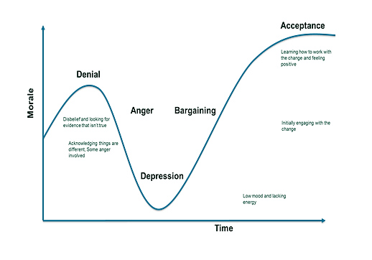
محاضرة
09
استراتيجيات الإقناع في الحملات التسويقية
القبول
عناصر تطوير حملة التسويق الإقناعية
منحنى التغيير لـ طبيبة النفس السويدية إليزابيث كوبلر روس وهو نموذج شائع يساعد على فهم سيكولوجية الناس تجاه التغيير كما يساعد على توقع كيف ستكون رد فعل الناس تجاه التغيير وكيف سيستجيبون له.
ويصف المنحنى خمس مراحل يمر بها معظم الأفراد أثناء تأقلمهم مع التغيير هي الإنكار والغضب والاكتئاب والمساومة والقبول.
الإنكار
الغضب
المساومة
الاكتئاب
www.midocean.ae

Slide 35
محاضرة
09
استراتيجيات الإقناع في الحملات التسويقية
عناصر تطوير حملة التسويق الإقناعية
"سرد القصص-Storytelling ": يعني استخدام إطار سردي لاستدعاء ردود العملاء العاطفية واللاواعية، ويثير استخدام كلمات وصور معينة ردود فعل عاطفية معتادة، مثل المودة والألفة والتعاطف.
"كتابة الإعلانات- Copywriting ": وخلال هذه العملية يتم استخدام الكلمات والعبارات الصحيحة للعناوين والتعليقات التوضيحية وأوصاف المنتج والنصوص الأخرى. ويقوم التسويق الإقناعي على اختبار أنواع مختلفة من كتابة الإعلانات، من أجل تحديد الصيغة التي من المرجح أن تنتج المشاعر أو الإجابة التي يبحث الأفراد عنها. ويجب أن يتذكر كاتب الإعلانات والمسوق أن الخوف من الخسارة يحفز معظم الناس أكثر من الوعد بالمكاسب. وبالتالي فإن عبارة "لا تفوت" لها تأثير أكبر من "امتلك" المنتج محل الدعاية.
www.midocean.ae

Slide 36

محاضرة
09
استراتيجيات الإقناع في الحملات التسويقية
عناصر تطوير حملة التسويق الإقناعية
"التسويق العصبي- Neuromarketing ": ربما يكون أهم عنصر في التسويق الإقناعي، وأبرز نمط لتطبيق علم النفس في الرسالة التسويقية، حيث يسعى إلى الاستفادة من آخر ما توصل إليه الطب في دراسته للمخ البشري وأنظمته العصبية، لوضع نمط جديد من الإعلان التسويقي للسلع المختلفة، يتوقع له أن يكون أجدى وأبلغ أثرًا من فن الإعلان المتعارف عليه حاليًا والقائم على مخاطبة العقل الباطن اعتمادًا على علم النفس.
يدرس التسويق العصبي ردود فعل العميل واستجابة دماغه والإشارات العصبية الموجودة فيها عندما يشاهد منتج أو خدمة خلال مشاهدة أو قراءة إعلان أو حتى عند التسوق، وهو نظام تسويق جديد نسبيًا يُكمل البحث التقليدي بمعلومات لا يمكن الحصول عليها من خلال تقنيات قديمة أخرى.
فيعرض المسوقون الإعلانات أو تصميم المنتج للعملاء وتتبع ردود أفعالهم ونشاط عقولهم وبعد حصولهم على الردود وقياس التغيرات يمكن للشركات استخدامها في تحسين علاماتها التجارية واختيار أفضل الطرق للوصول للعملاء.
www.midocean.ae

Slide 37
محاضرة
09
استراتيجيات الإقناع في الحملات التسويقية
عناصر تطوير حملة التسويق الإقناعية
وتكشف البحوث النفسية عن معلومات حول العوامل المتنوعة التي تسهم في القرار وأن ما يقرب من 90 % من القرارات تحدث في اللاوعي، فعلى سبيل المثال، توضح الأبحاث أن الإشارات البصرية والشمية مهمة لتهيئة المجال لبلوغ حالة مزاجية معينة، لذلك تعرض محلات البقالة الزهور في المقدمة من أجل توليد انطباع لدى العملاء عن أن المنتجات ستكون طازجة ونضرة. وفيما يتعلق بتصميم موقع الإنترنت، فهذا يعني استخدام نظام ألوان ومؤثرات بصرية لتحسين استجابة زوار الموقع. كما يعتبر عرض شهادات العملاء على الموقع الإلكتروني استراتيجية فعالة لمخاطبة وجدان وعاطفة الجمهور المحتمل.
www.midocean.ae

Slide 38
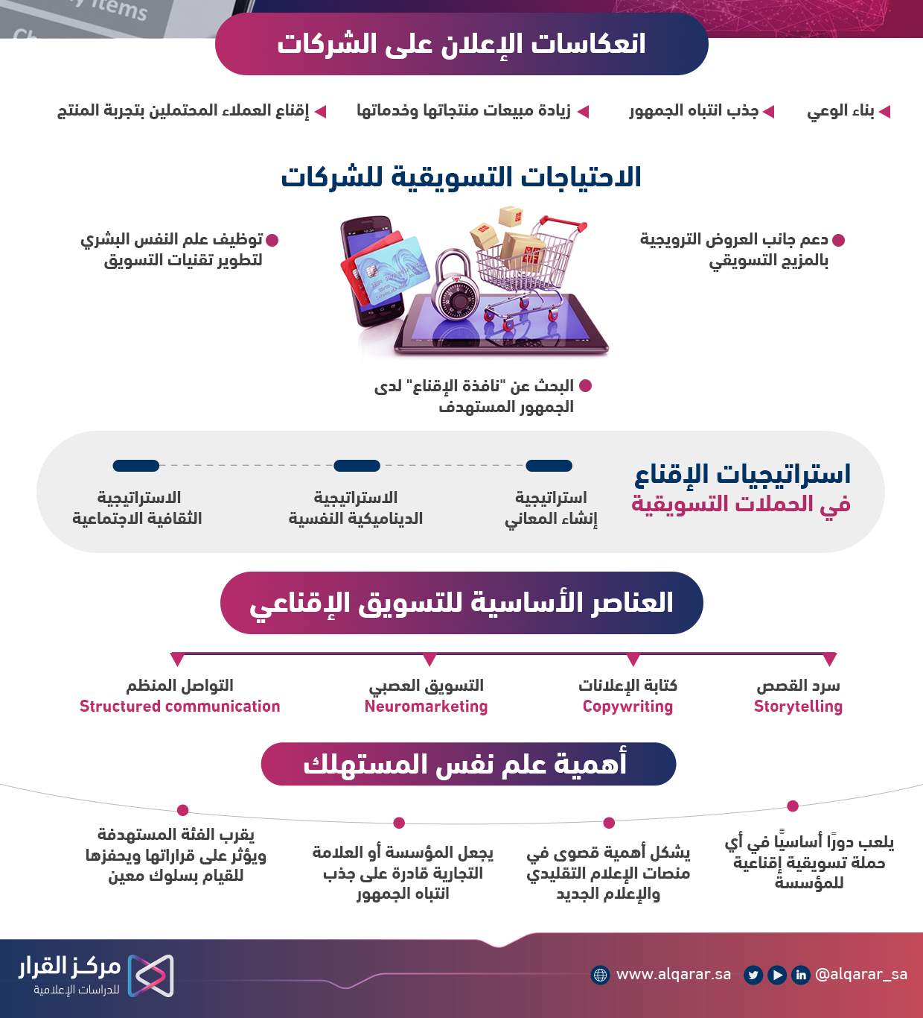
محاضرة
09
استراتيجيات الإقناع في الحملات التسويقية
عناصر تطوير حملة التسويق الإقناعية
وتأسيسًا على ما سبق، يمكن القول إن علم نفس المستهلك أصبح يلعب دورًا أساسيًّا في أي حملة تسويقية إقناعية للمؤسسة سواء عبر منصات الإعلام التقليدي أو الإعلام الجديد وفي مقدمته شبكات التواصل الاجتماعي، حيث يجعل المؤسسة أو العلامة التجارية قادرة على جذب انتباه الجمهور المستهدف والتأثير على قراراته وتحفيزه للقيام بسلوك معين.
www.midocean.ae

Slide 39
محاضرة
خاتمة
09
موضوعات المحاضرة:
  الإعلان
    مفهوم وخصائص الإعلان
    العلاقة بين الإعلان والعلوم الأخرى
    أهداف الإعلان
    الأسس التي تقوم عليها الرسالة الإعلانية
  استراتيجيات الإقناع في الحملات التسويقية
    الإقناع مفتاح رئيسي لعملية التسويق
    ثلاث استراتيجيات أساسية للإقناع في الحملات التسويقية
    عناصر تطوير حملة التسويق الإقناعية
الإعلان وطرق الإقناع
www.midocean.ae

Slide 40
محاضرة
المراجع المقترحة للمقرر
09
الشعار، محمد راتب. (2060). "مهارات الإقناع بالوسائل الإلكترونية." الجامعة الافتراضية السورية، سوريا. متاح على الرابط https://pedia.svuonline.org/course/view.php?id=531&lang=ar
لاكاني، ديف؛ عاطف، زينب؛ عادل، سارة. (٢٠١٦). "الإقناع: فن الفوز بما تريد.". مؤسسة هنداوي، المملكة المتحدة. متاح على الرابط https://www.hindawi.org/books/80637930/
عبد الفتاح، أماني. (2068). "مهارات الاتصال والتفاعل والعلاقات الإنسانية." مكتبة الأنجلو المصرية، مصر.
ب. سيالديني، روبرت؛ الأيوبي، سامر. (2060). "كتاب التأثير: علم نفس الإقناع." العبيكان – كلمة ، المملكة العربية السعودية. متاح على الرابط https://books4arabs.com/B7/books4arab.com.BOOK0606.pdf
بورج، جيمس. (2009). "الإقناع: فن إقناع الآخرين." مكتبة جرير، المملكة العربية السعودية. متاح على الرابط https://maktbah.net/%D9%83%D8%AA%D8%A7%D8%A8-%D8%A7%D9%84%D8%A5%D9%82%D9%86%D8%A7%D8%B9-%D9%81%D9%86-%D8%A5%D9%82%D9%86%D8%A7%D8%B9-%D8%A7%D9%84%D8%A3%D8%AE%D8%B1%D9%8A%D9%86-%D8%AC%D9%8A%D9%85%D8%B3-%D8%A8%D9%88%D8%B1/
الشوا، سوزان. (2009). "فن الإقناع: فنون ومهارات جديدة تقنيات فعالة." الأجيال للنشر والتوزيع، مصر. متاح على الرابط https://books-library.net/free-68512381-download
www.midocean.ae

Slide 41




Thank You
www.midocean.ae

